Slide 1
Олександр Олесь “Ялинка”, Л. Глібов “Зимня пісенька”

Slide 2
Уважні Розумні Організовані Кмітливі

Slide 3
Хто багато читає, Той багато знає. Хто швидко читає, Той багато встигає.
Девіз уроку

Slide 4
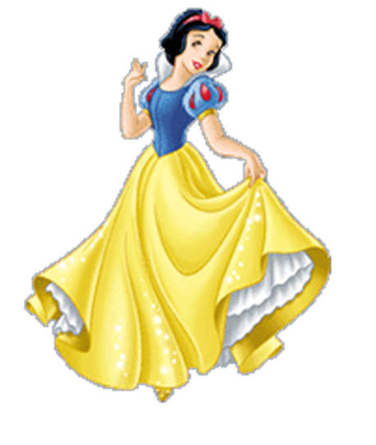

Slide 5
Артикуляційна зарядка

Slide 6
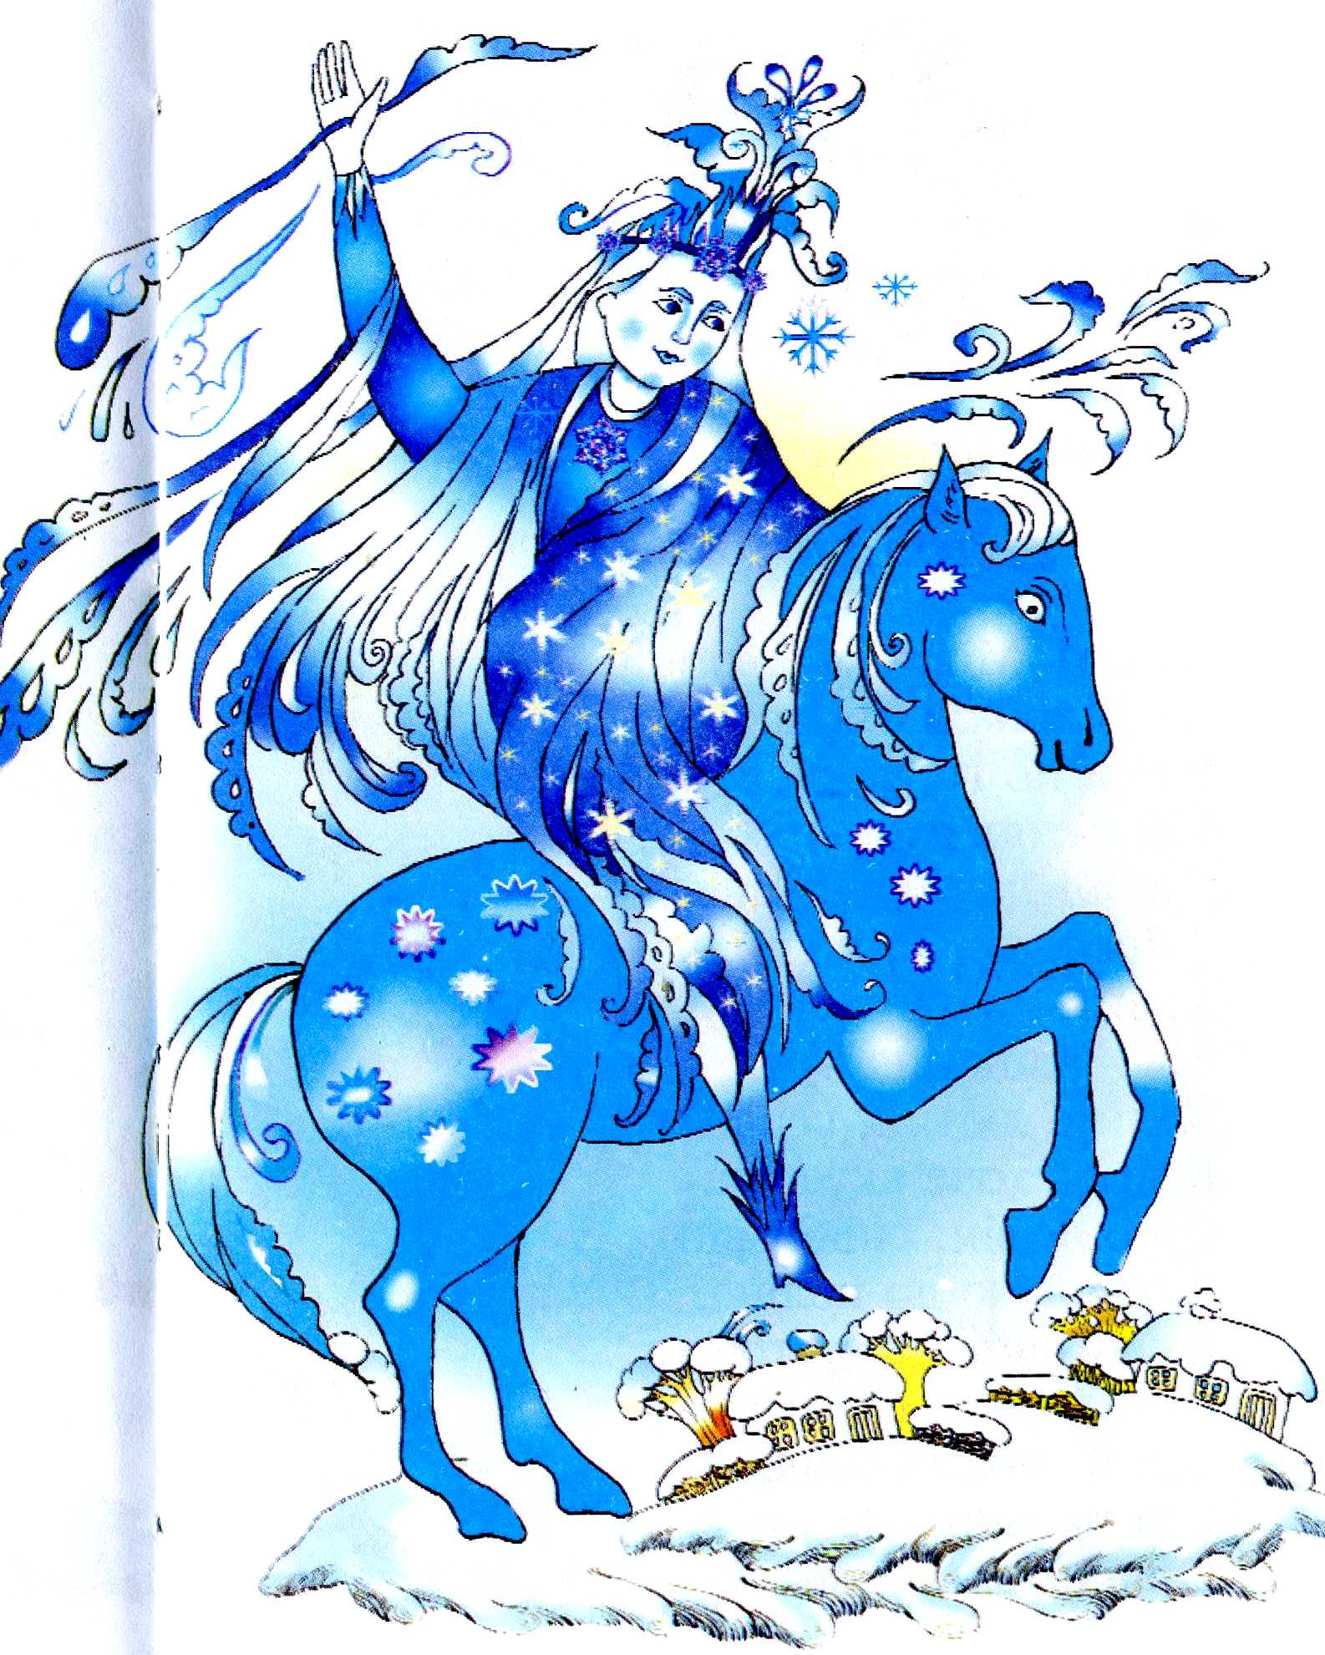
У казку Білосніжки
Снігова королева завітала.
Гномиків усіх вона зачарувала
І в своє королівство забрала.
Ви ,діти, Білосніжці допоможіть,
Чари королеви розженіть
І гномів у казку поверніть.

Slide 7
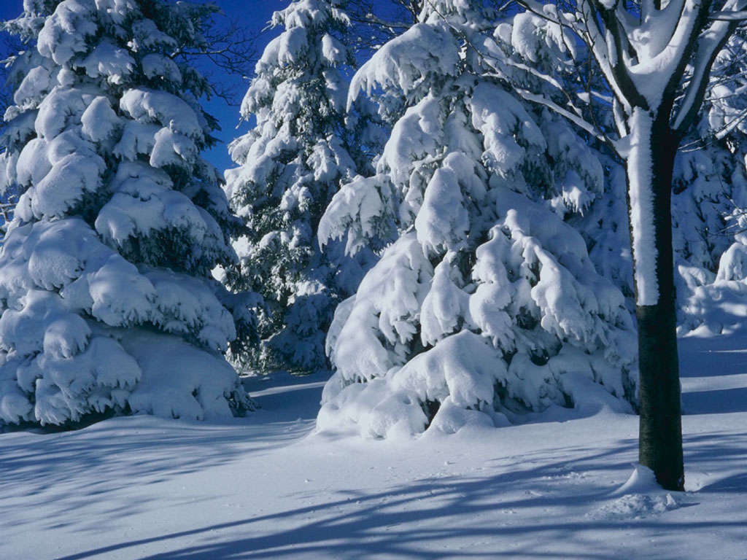

Slide 8
Зима
мороз
сніг
Різдво
іній
віхола
гірка
сніжинки
сани
заметіль
ковзанка
Новий рік
мороз

Slide 9
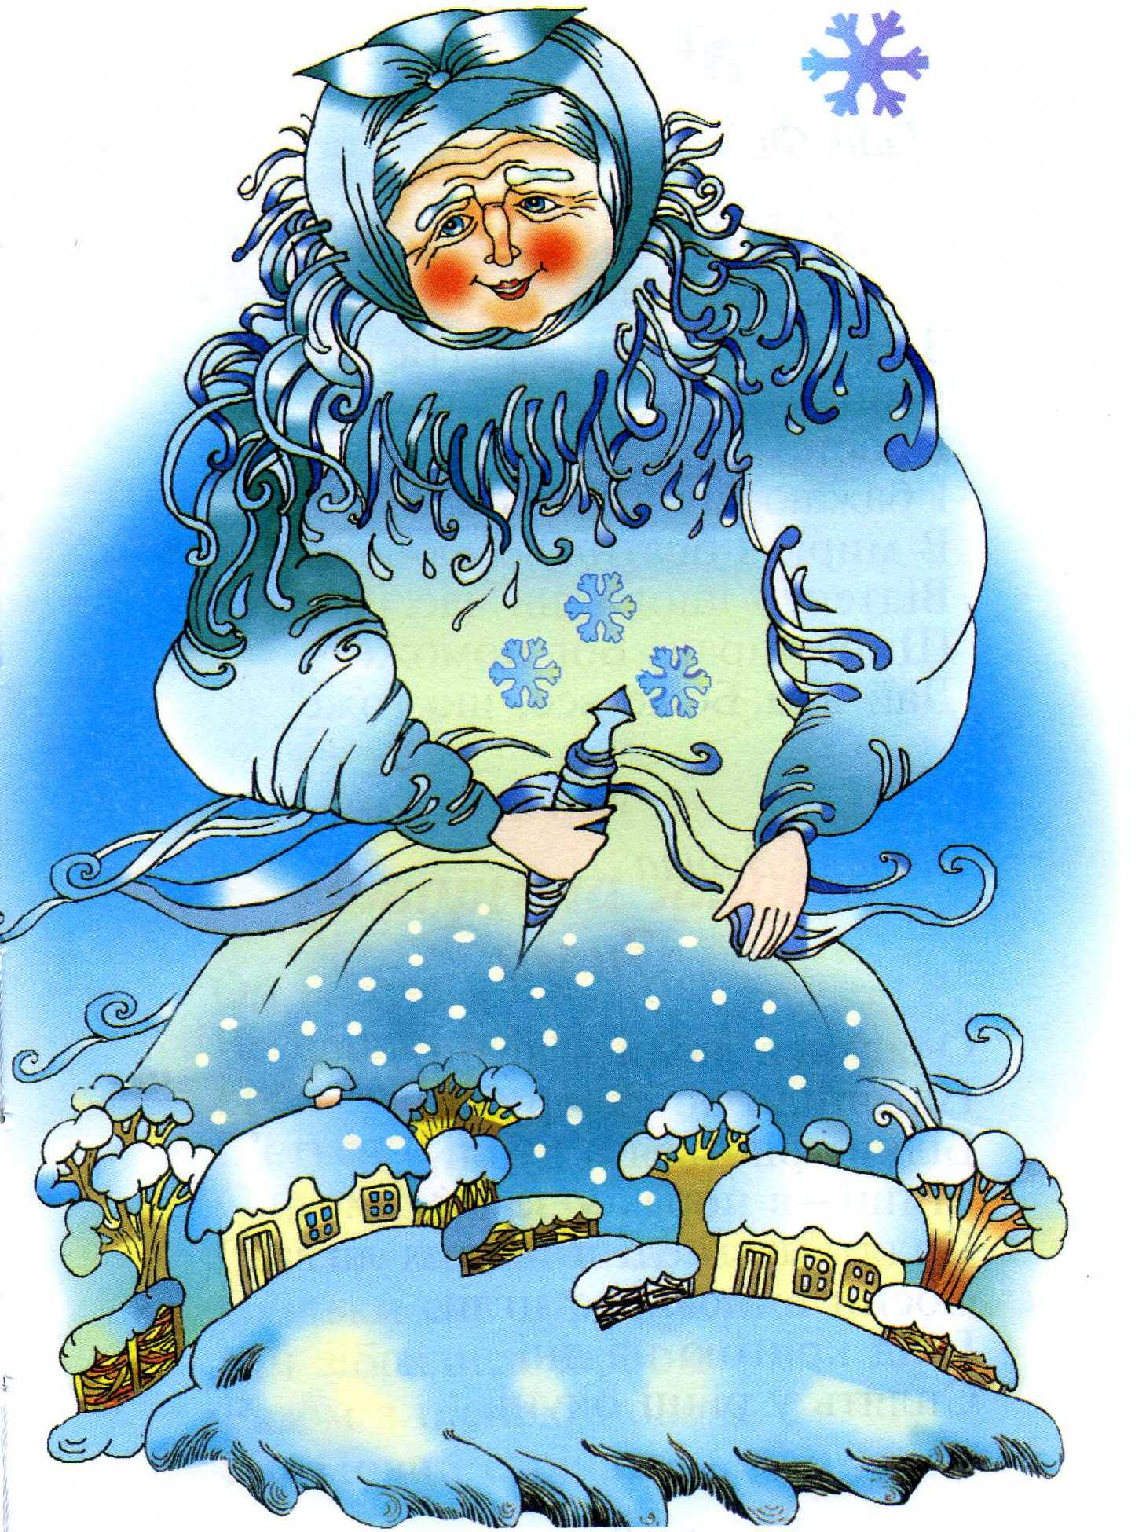

Slide 10
Ма – ма - ма – скоро вже… зима. Те – те - те – снігу… намете. Емо – емо – емо – саночки … візьмемо. Демо – демо – демо -- на гірку… підемо.

Slide 11
стеРо у сілі каялин ямо – ен тезрубай її!

Slide 12
Росте у лісі ялинка моя – не зрубайте її !

Slide 13
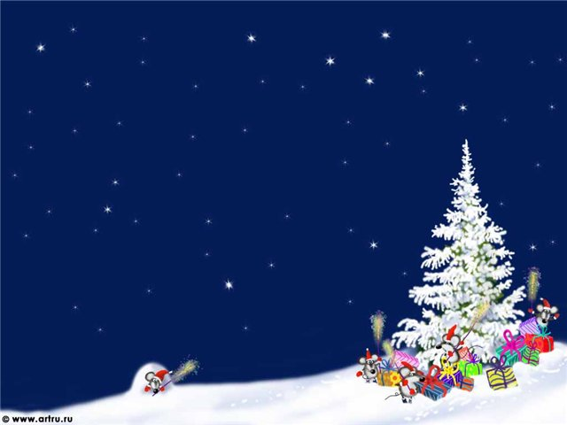

Slide 14
Ми радість вам даруєм , Ми ростемо для втіхи. Не рубайте, не губіть Нас заради сміху. Коли рік Новий спішить, Бідне серце в нас тремтить.

Slide 15
Олександр Олесь “Ялинка”

Slide 16
ледащо плиг нізащо

Slide 17
Заучування вірша О.Олеся “Ялинка” напам̒ять за допомогою ейдетики

Slide 18
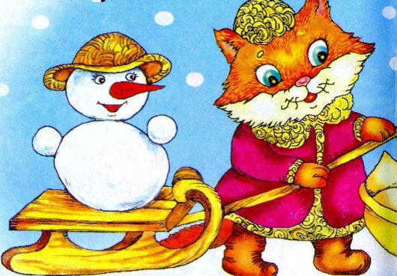
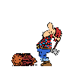
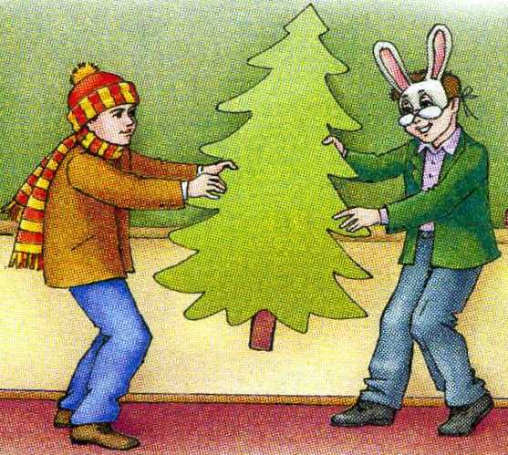
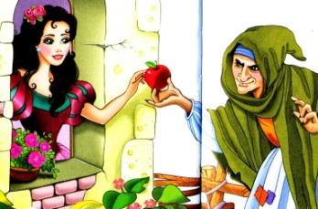
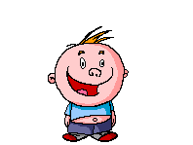
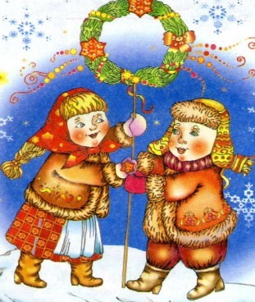
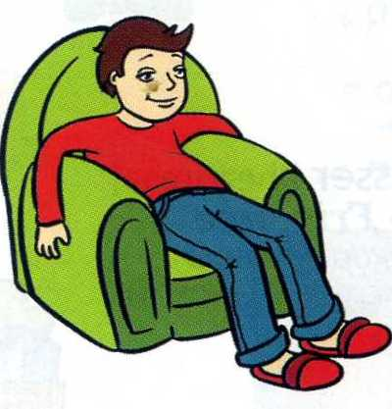
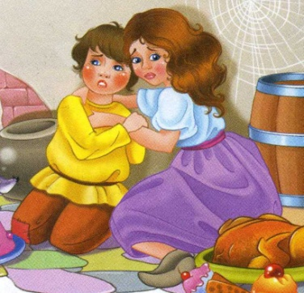
1
і
ти

Slide 19
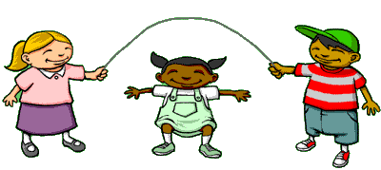
Фізкультхвилинка

Slide 20
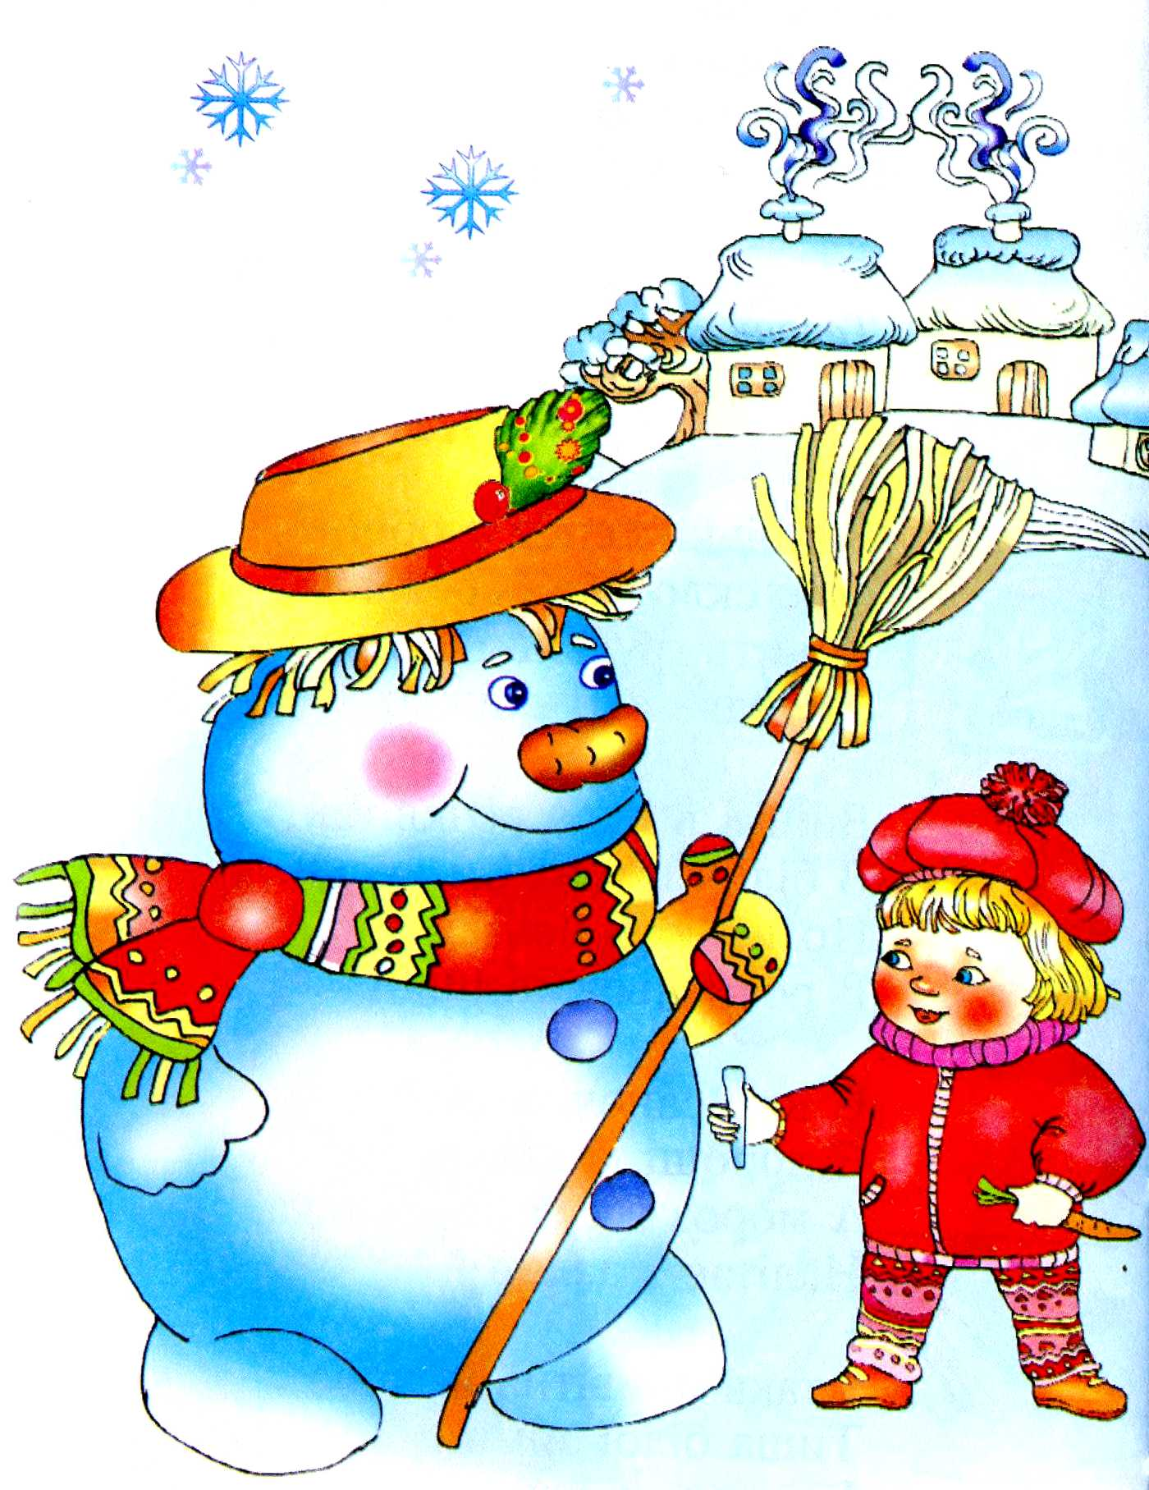
Леонід Глібов “Зимня пісенька”

Slide 21
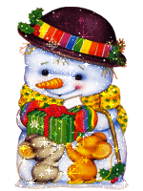
ляк геть
мара гуртом
чорнії сніжком
страшенную білогрудочко
здоровенную проганятиме

Slide 22
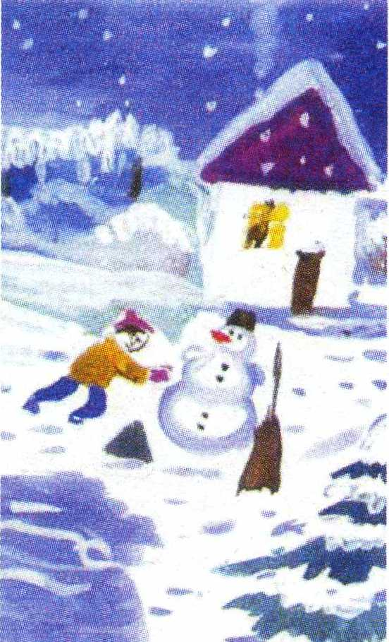
Зимові розваги. Віка Куниця

Slide 23
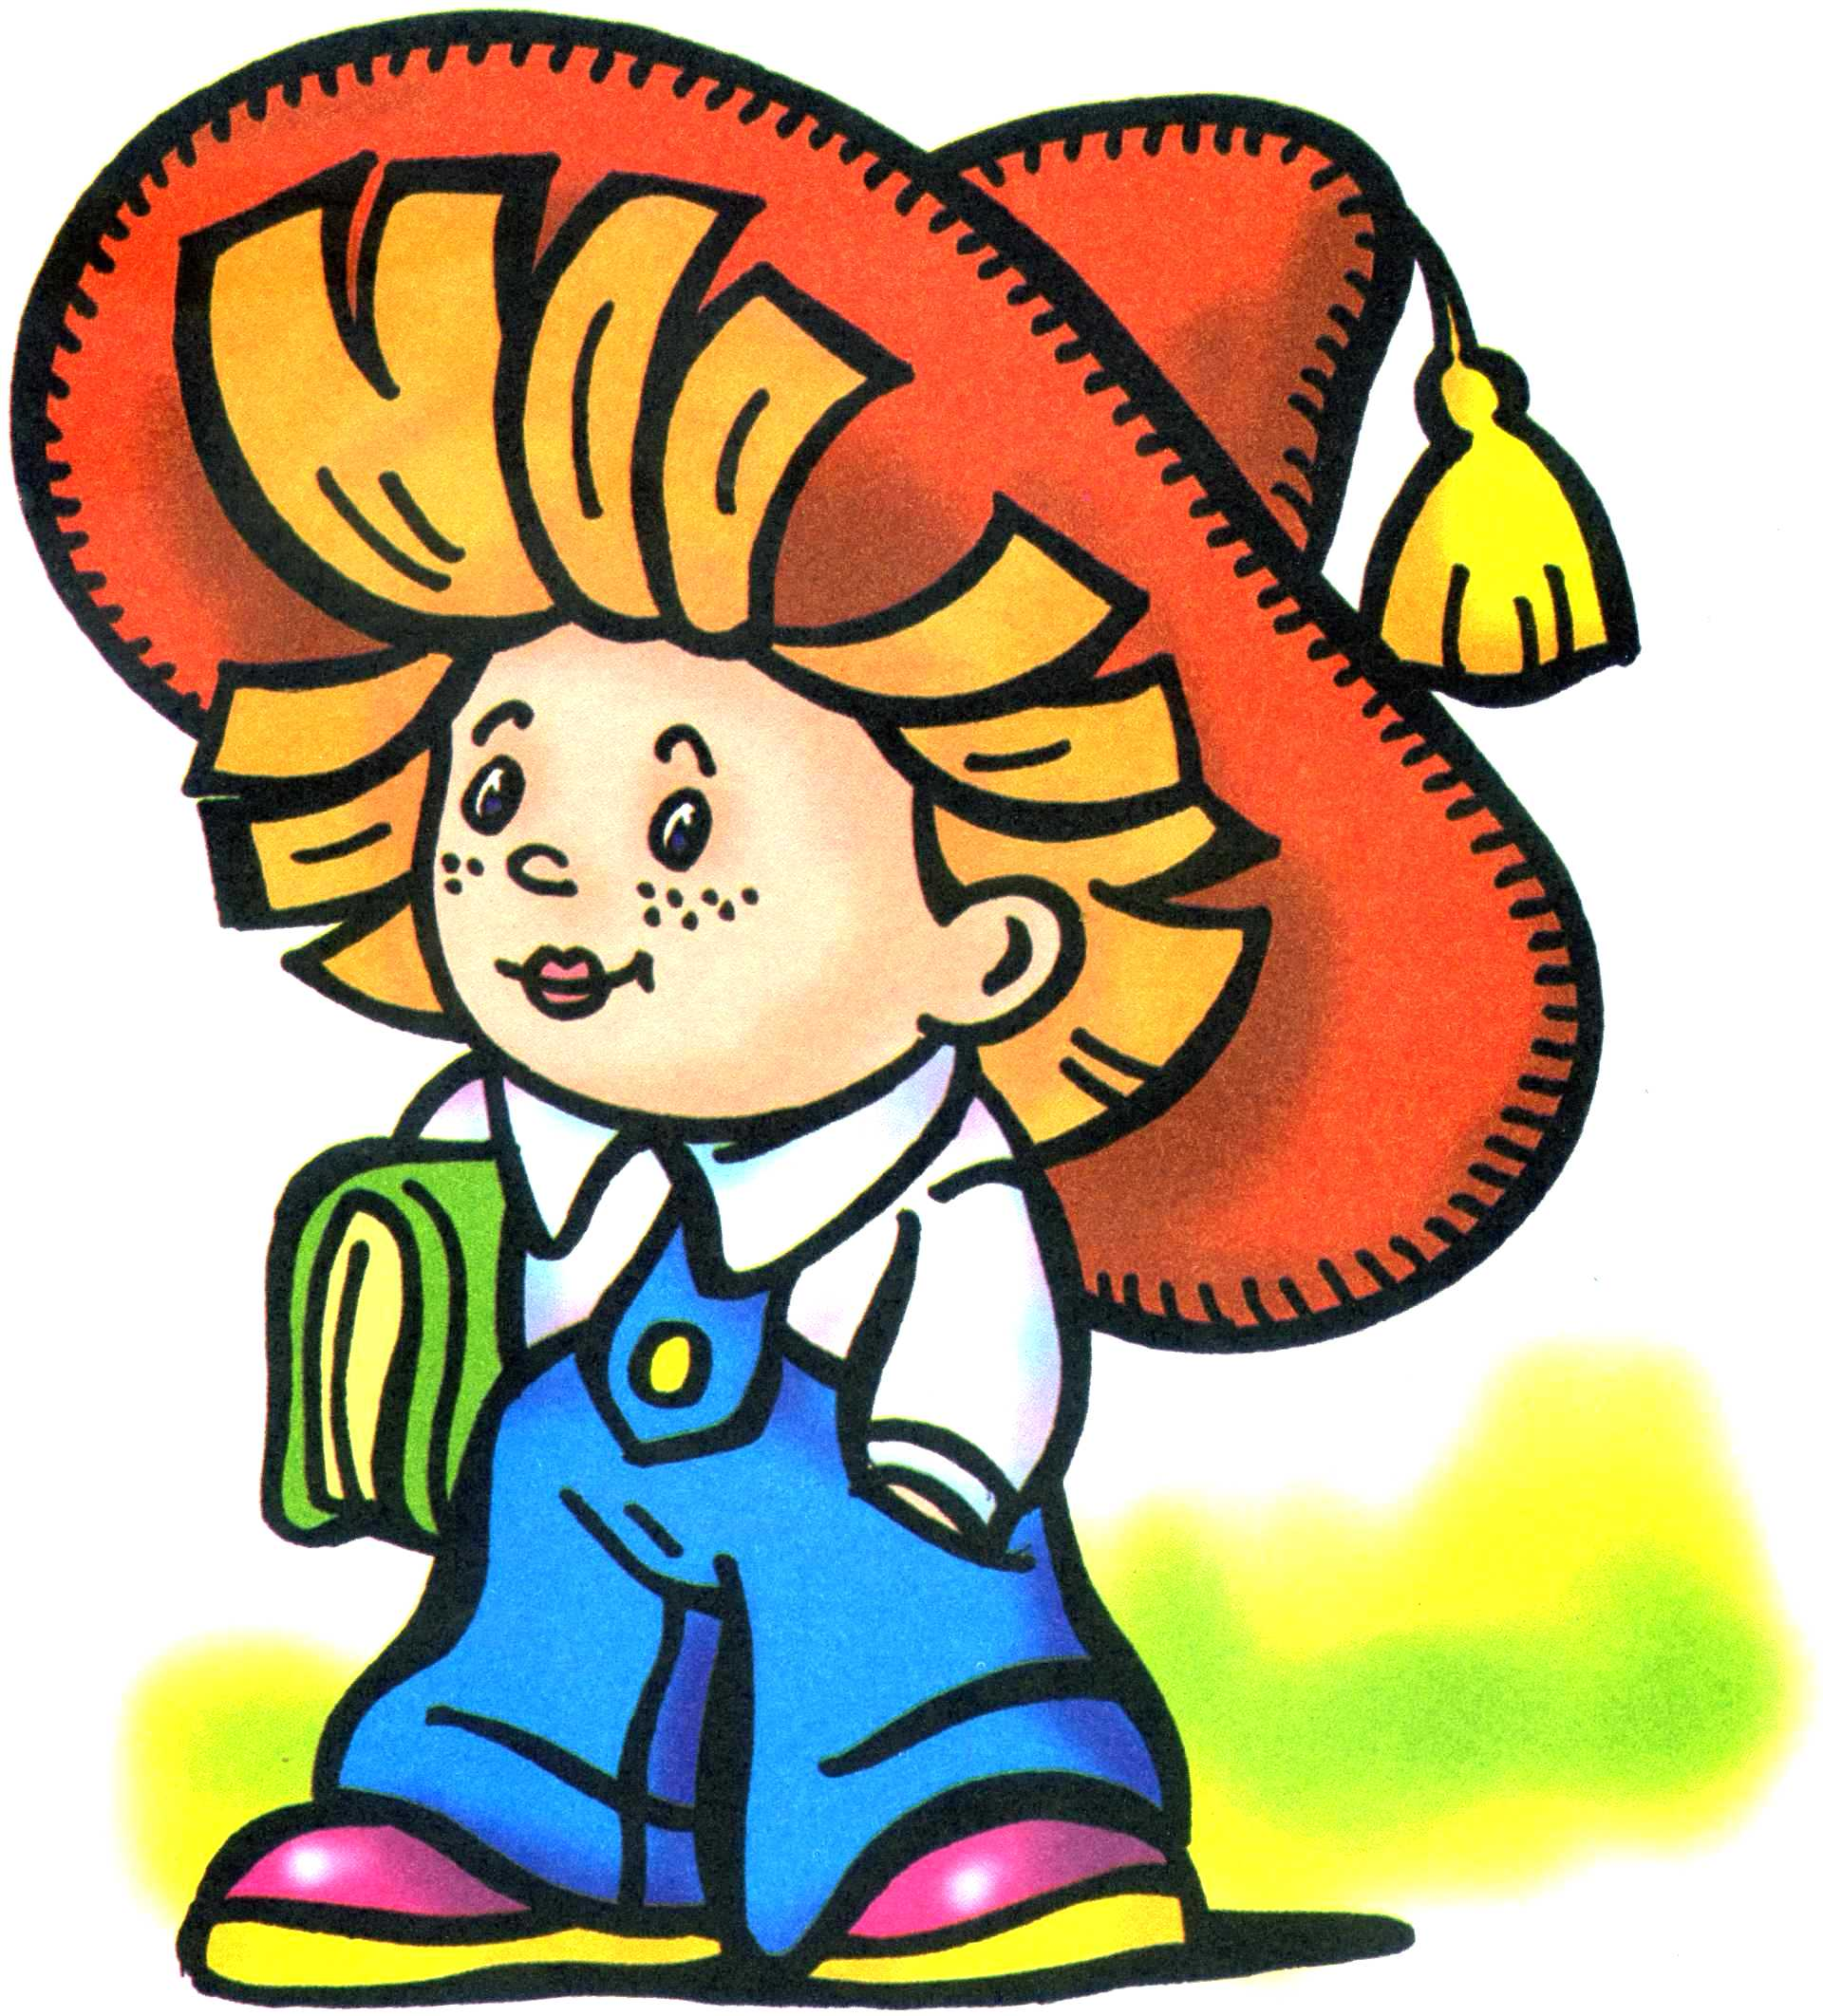

Slide 24
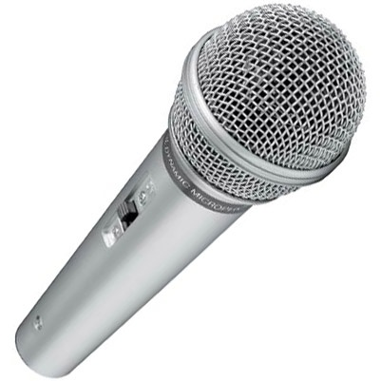
Технологія “Мікрофон”

Slide 25
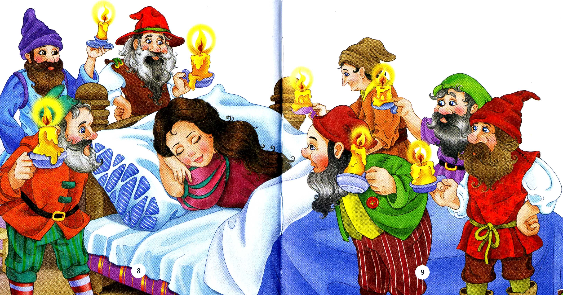

Slide 26
Домашнє завдання
Вірш О.Олеся “Ялинка” напам̒ять.
Вірш Л. Глібова
“Зимня пісенька”
виразно читати.

